Slide 1
Memória- és szuperötvözetek

Slide 2
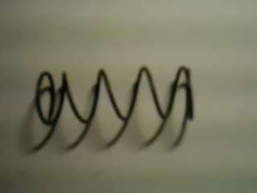

Emlékező fém
Alakmemória
Szuperrugalmasság

Slide 3
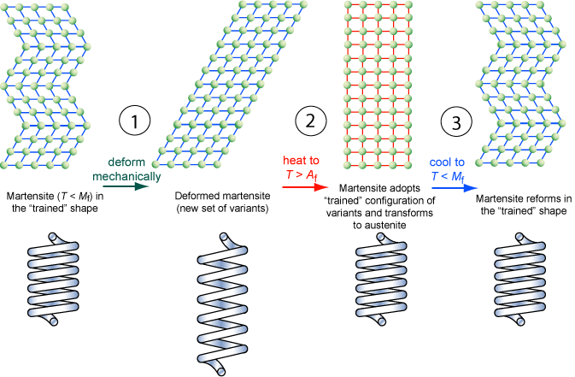
Martenzites átalakulás

Slide 4
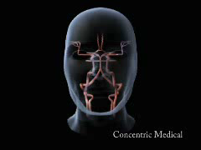

Alkalmazások
Orvosi, Űrtechnológia, Repülés, Nitinol hőerőgép

Slide 5
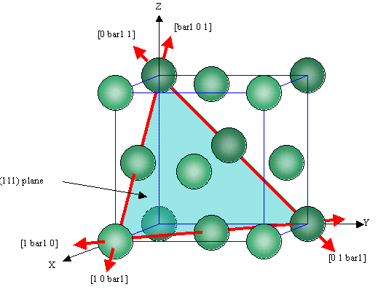
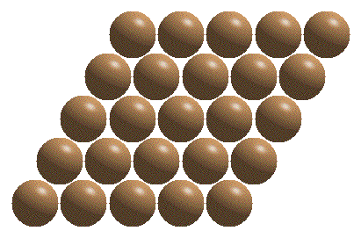
Diszlokációk fcc anyagban
Bázisvektorok: a₁=a/2[011], a₂=a/2[101], a₃=a/2[110]
Burgers-vektor: b=1/2⟨011⟩ (12 ilyen van) (b= )
Milyen síkon mozognak?
  A szoros illeszkedésű
  sík az {111} sík:

Slide 6
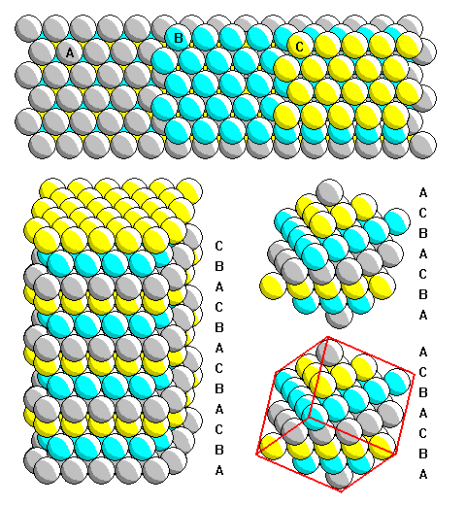
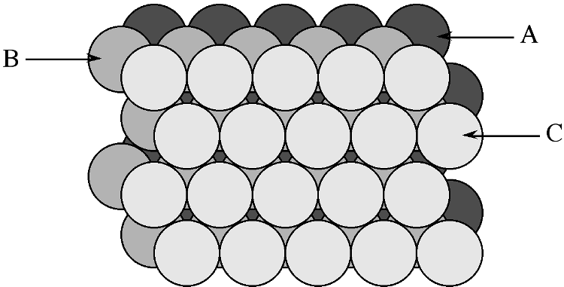
Az {111} síkok
ABCABC szerkezet
Rétegződési hiba:
  pl. ABCBCABC

Slide 7
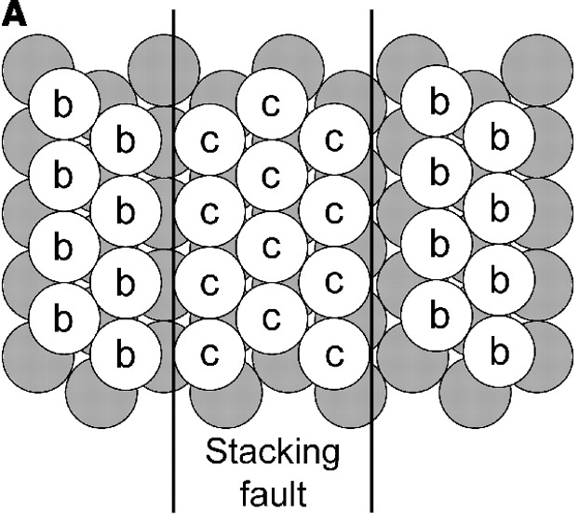
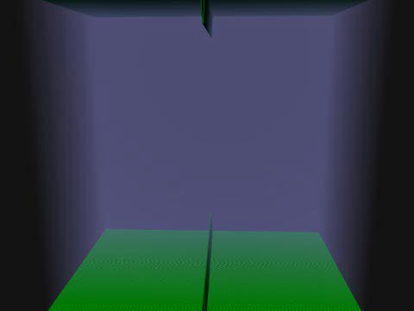
Parciális diszlokációk
1/2[110] = 1/6[211]+1/6[121]
A diszlokáció parciális diszlokációkra hasad fel, melyek között egy rétegződési hiba van

Slide 8
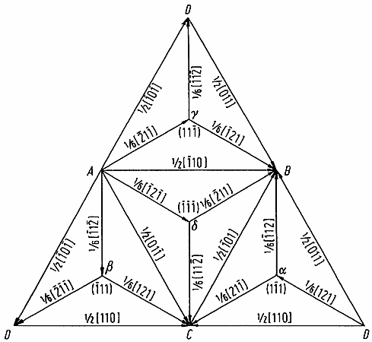
Csúszási rendszerek fcc-ben
Thomson tetraéder
  4x3=12 csúszási rendszer
Parciális diszlokációk
  Szalag-szerű diszlokáció- szerkezet

Slide 9
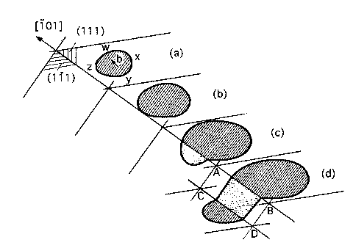
Keresztcsúszás
Milyen síkban mozoghat egy b Burgers vektorú diszlokáció?
Termikus aktiváció a parciálisok miatt

Slide 10
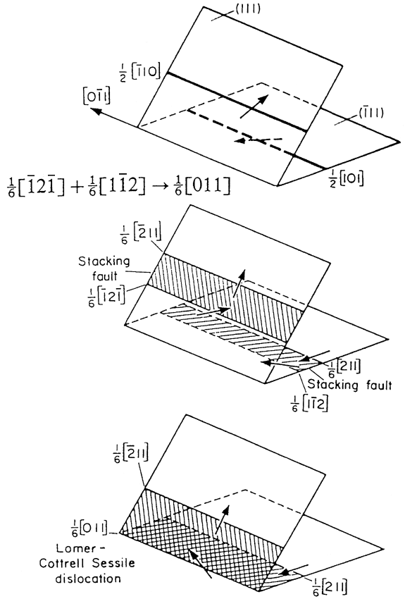
Lomer-Cottrell akadály
Vezető parciálisok egyesülnek (E~b²)
1/6[011] nincs sem az (111) sem a (-111) síkban, azaz immobil
Lomer-Cottrell akadály: mozogni nem tud, de feszültségtere van

Slide 11
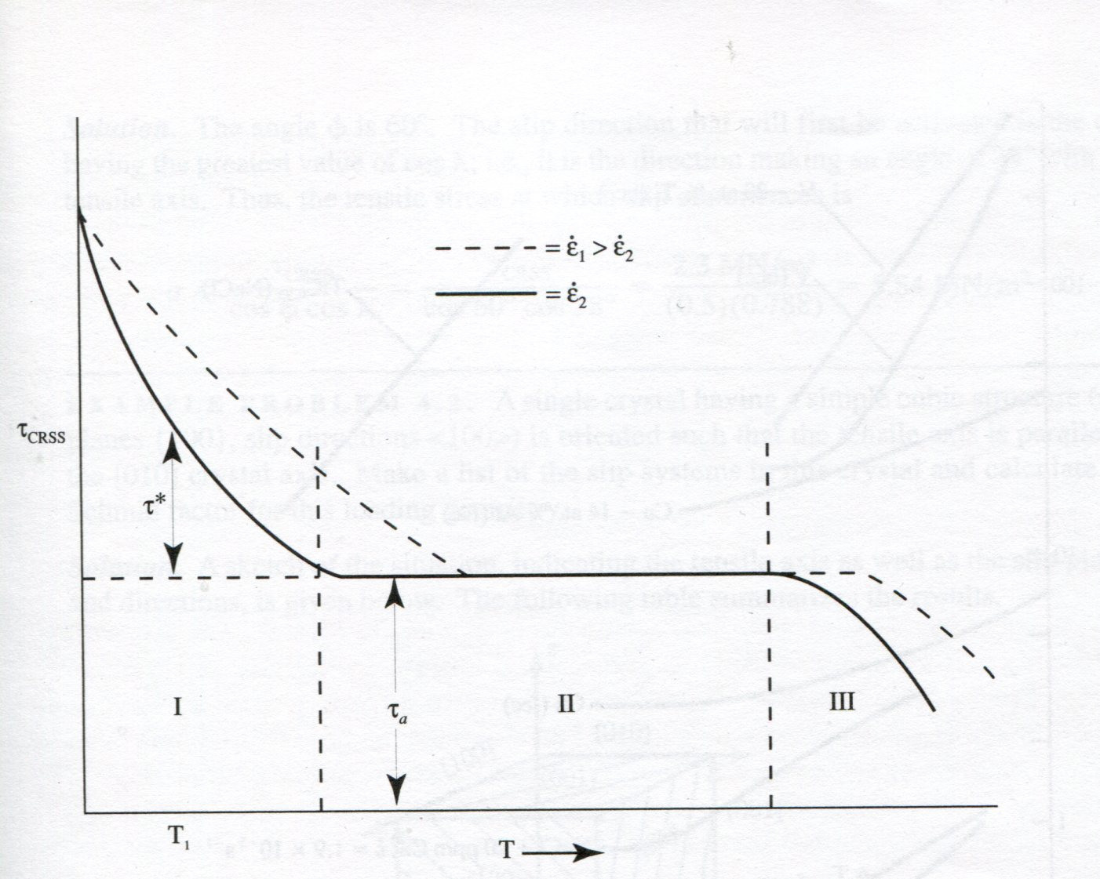
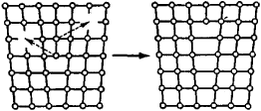
Hőmérséklet hatása
Alacsony hőmérsékleten (I-es tartomány, 0,3 T_{m}-ig) termikusan aktivált folyamatok gátolva
Magas hőmérsékleten (III-as tartomány, 0,7 T_{m}-től) diffúzió és diszlokáció mászás

Slide 12
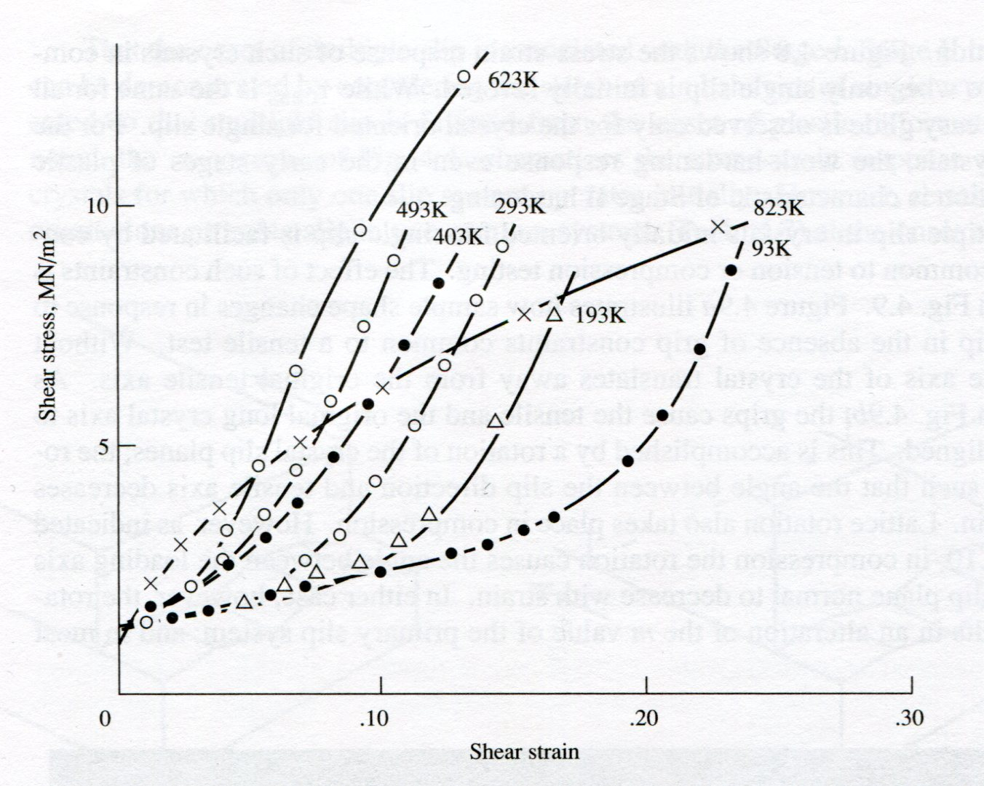
fcc anyagok plaszticitása
A folyásfeszültség gyengén függ a hőmérséklettől és a deformációs sebességtől
  Diszlokáció csúszás nem termikusan aktivált
Az alakítás II-ik szakaszának kezdete hőmérséklet-függő
  A keresztcsúszás termikusan aktivált

Slide 13
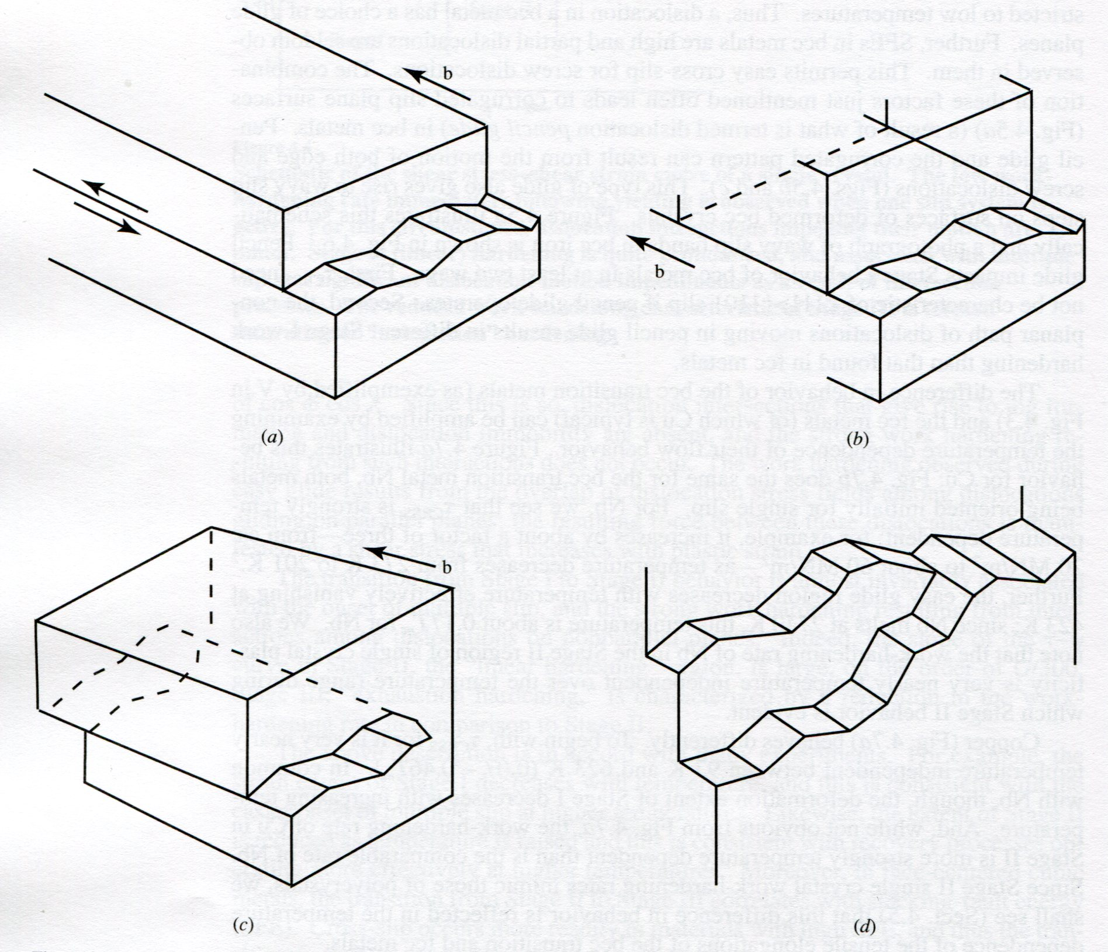
Diszlokációmozgás bcc esetén
b=1/2⟨111⟩
Nincs kitüntetett (szoros illeszkedésű) csúszási sík
  Lehet {110}, {112}, {123}
  Nagy a rétegződési hiba energia
    Nincs felhasadás parciális diszlokációkra
Diszlokáció mag kiterjedt
Termikusan aktivált mozgás
  Könyök-pár mechanizmus
Pencil glide

Slide 14
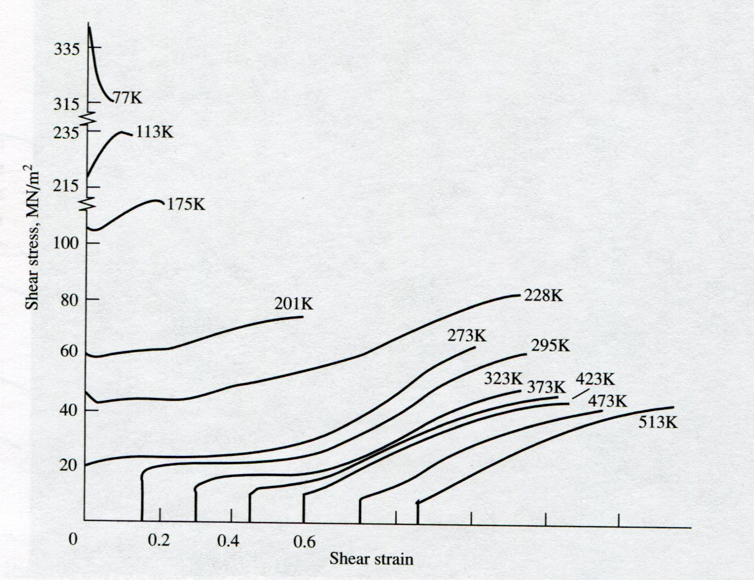
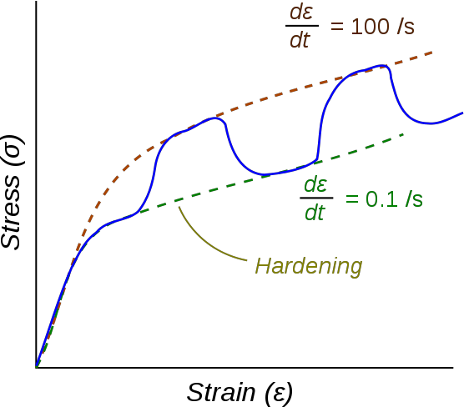
bcc anyagok plaszticitása
Keményebbek, mint az fcc anyagok
A folyásfeszültség erősen hőmérséklet- és deformációs sebesség függő

Slide 15
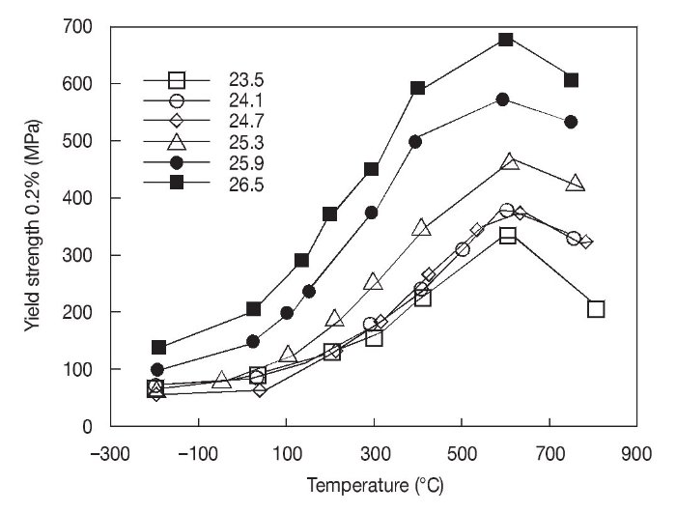
Anomális folyás
Legtöbb kristályos anyag melegítés hatására puhul
Anomális folyás:
  Melegítés hatására keményebb
  Pl. Ni₃Al, Ni₃Ti
  intermetallikus ötvözet:
Alkalmazás: ahol nagy
szilárdság kell magas
(~600-1000 °C)
hőmérsékleten

Slide 16
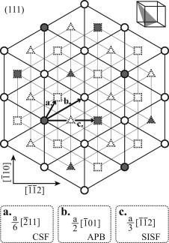
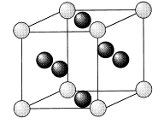
L1₂ (elegykettő) szerkezet
Kocka csúcsaiban: Al, lapközepeken: Ni
Pontrács: egyszerű köbös (hasonlít az fcc-re)
Rétegződési hibák az {111} síkon:
  APB(Anti Phase Boundary)
  CSF (Complex Stacking Fault)
  SISF (Supperlattice Intrinsic Stacking Fault)

Slide 17
Szuperötvözet
Ni és (Al,Ti) aránya nem pont 3:1
  γ fázisban koherens Ni₃Al kiválások (γ’ fázis)
  Diszlokációk fennakadnak a γ’ kiválásokon

Slide 18
Diszlokáció szerkezet
Burgers-vektor: b=⟨110⟩ (kettő kell a γ fázisból)
Parciális diszlokációk:
  [-101] =½ [-101]+½ [-101] (felhasad két APB-ra)
  ½[-101] = 1/6[-211]+1/6[-1-12] (APB felhasad két CSF-ra vagy SISF-ra)

Slide 19
Mitől van az anomális folyás?
CSF vagy SISF keresztcsúszása
  Termikusan aktivált
  Immobil diszlokációt eredményez
  Energetikailag kedvezőbb
Kear-Wilsdorf akadály (KW lock)

Slide 20
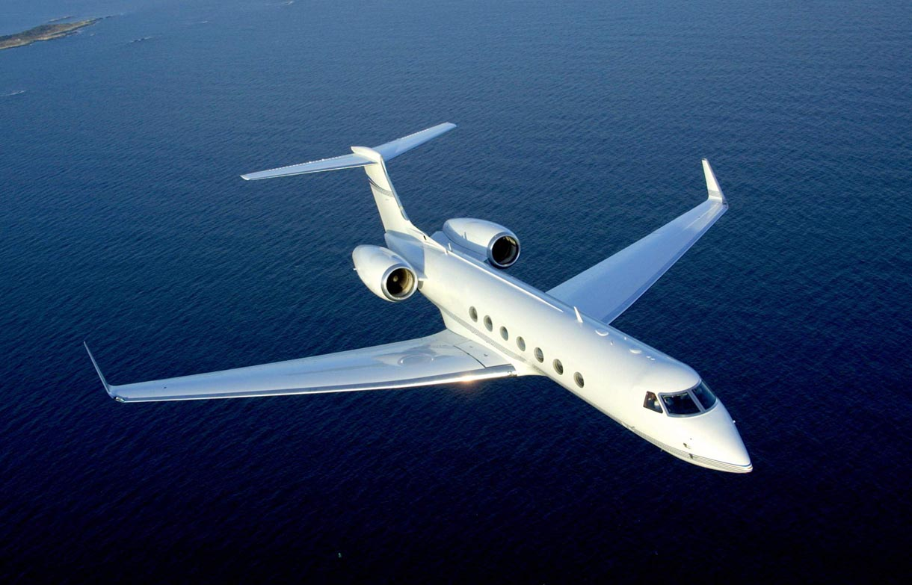
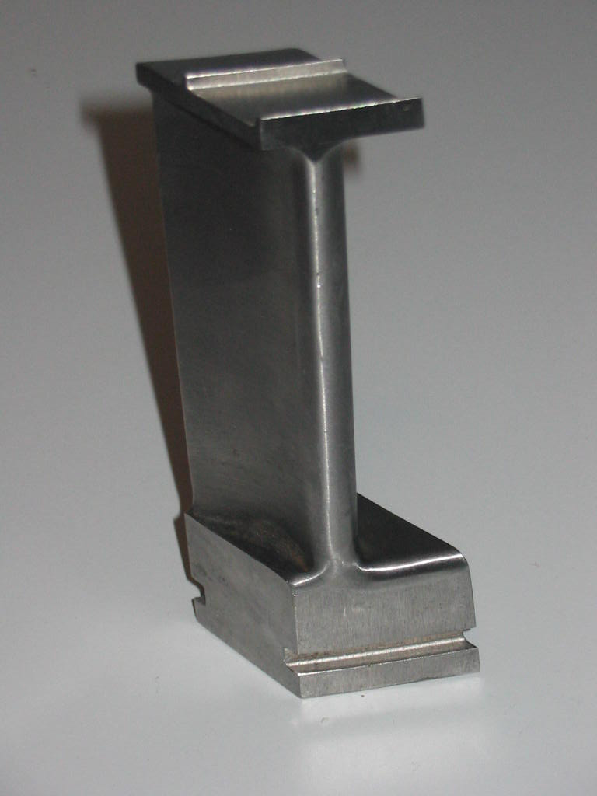
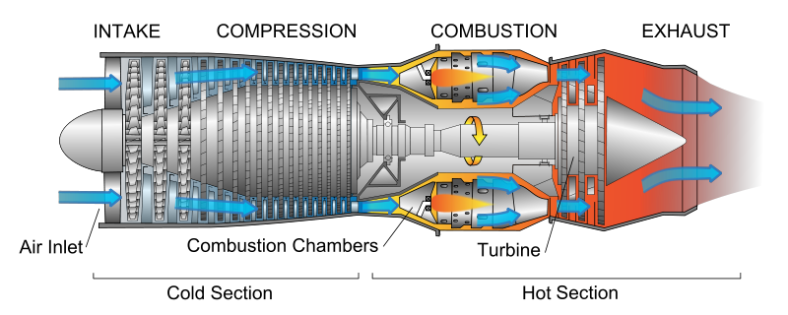
Alkalmazás
Repülőgépek turbinalapátja
1000 °C üzemi hőmérséklet
Szívósságot igényel

